Slide 1

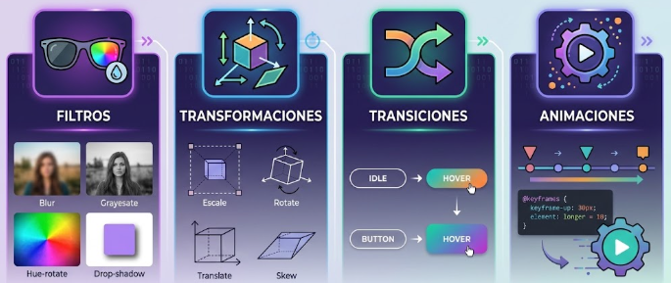

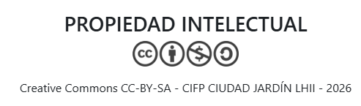
Filtros, Transformaciones, Transiciones y Animaciones

Slide 2
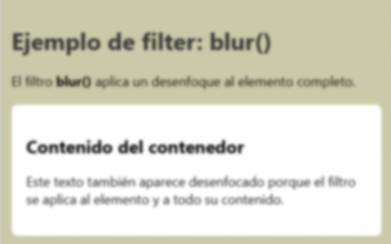
Filtros
    La propiedad filter nos permite añadir efectos a una imagen.
    La propiedad filter nos permite usar varias funciones para modificar no sólo imágenes, sino también cualquier otro elemento del documento.
#contenedor {
display: block;
width: 500px;
margin: 0 auto;
padding: 15px;
border: 1px solid #999999;
background: #CCCC99;
filter: blur (2px);
}

Slide 3
Filtros: funciones
FUNCIÓN | QUÉ HACE | UNIDAD / VALOR | VALORES IMPORTANTES
grayscale() | Convierte a escala de grises | % o número | 0% original, 100% gris
blur() | Desenfoca | px, rem, etc. | 0 sin desenfoque; cuanto mayor, más desenfoque
sepia() | Aplica efecto sepia | % o número | 0% original, 100% sepia
saturate() | Aumenta o reduce la saturación | % o número | 0% sin saturación, 100% original, >100% más saturación
opacity() | Reduce la opacidad | % o número | 0% transparente, 100% original
brightness() | Modifica el brillo | % o número | 0% negro, 100% original, >100% más brillante
contrast() | Modifica el contraste | % o número | 0% gris, 100% original, >100% más contraste
hue-rotate() | Gira el matiz de los colores | deg | 0deg sin cambio; 360deg equivale a una vuelta completa
invert() | Invierte los colores | % o número | 0% original, 100% completamente invertido
drop-shadow() | Añade una sombra siguiendo la forma del elemento | x y blur color | Similar visualmente a box-shadow, pero no idéntico

Slide 4
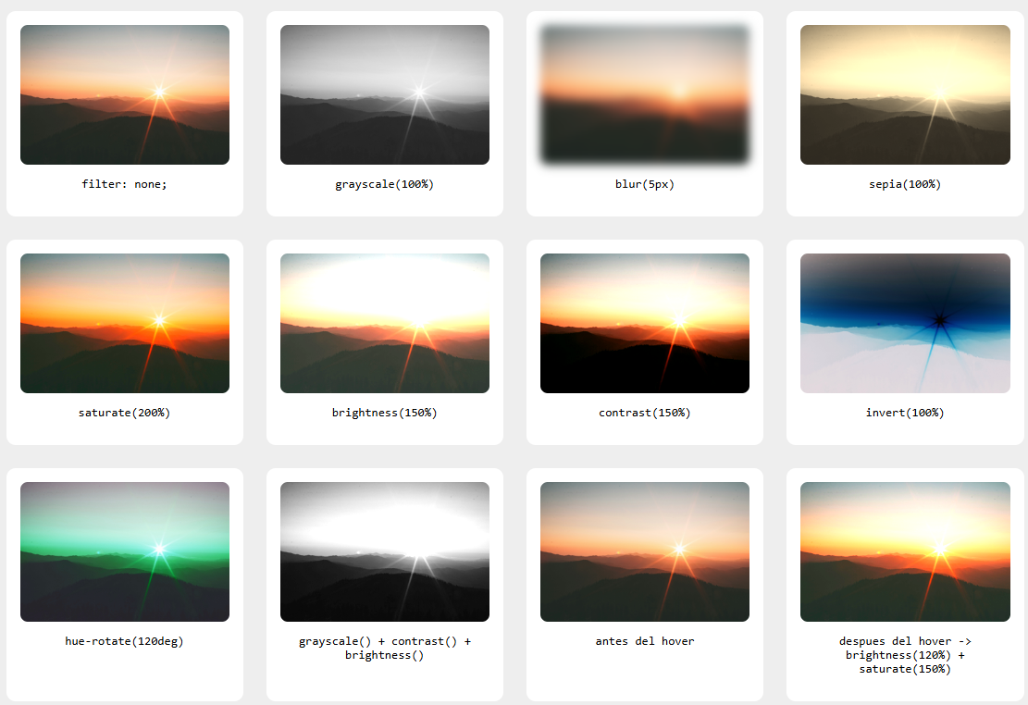
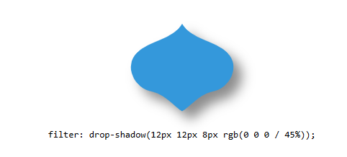
Filtros: ejemplos

Slide 5
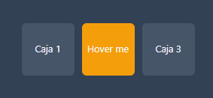
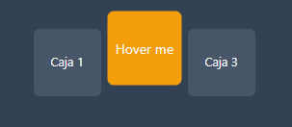
Transformaciones2D
    Las transformaciones 2D permiten alterar la posición, tamaño, giro e inclinación de un elemento sin modificar el flujo normal del documento (no desplaza a los elementos vecinos).
/* Funciones individuales y combinadas */
.elemento {
  transform: translate(20px, 10px);
  transform: scale(1.2);
  transform: rotate(15deg);
  transform: skew(10deg);
  /* Combinación de funciones */
  transform: translateY(-10px) scale(1.05) rotate(2deg);
}

Slide 6
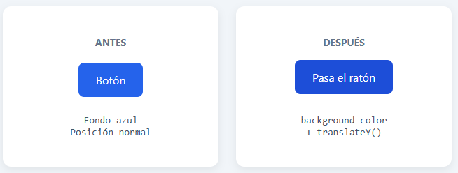
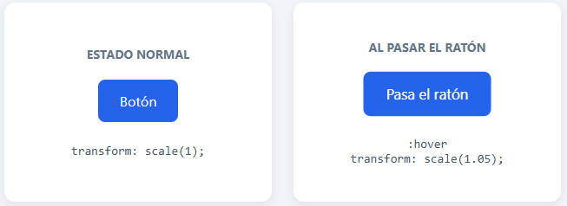
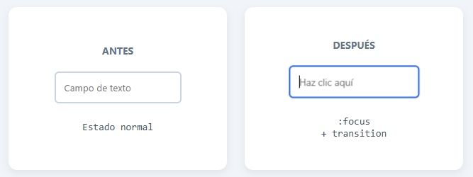
Patrón de Estado Normal → Interacción
    El patrón fundamental en CSS interactivo consiste en declarar la transición en el estado inicial y definir el cambio en la pseudo-clase de interacción (como :hover).
.boton {
  background: #2563eb;
  transform: translateY(0);
  /* Múltiples propiedades con transición */
  transition: background 0.3s ease, transform 0.3s ease;
}
.boton:hover {
  background: #1d4ed8;
  transform: translateY(-4px) scale(1.05);
}

Slide 7
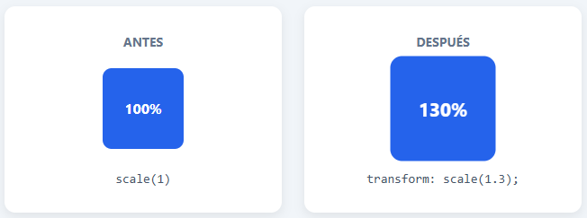
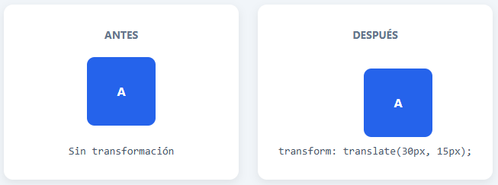
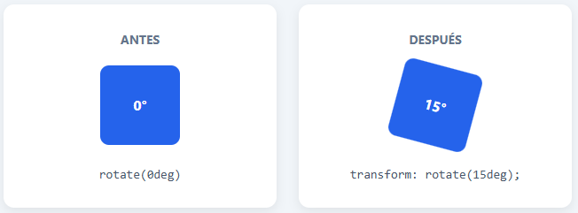
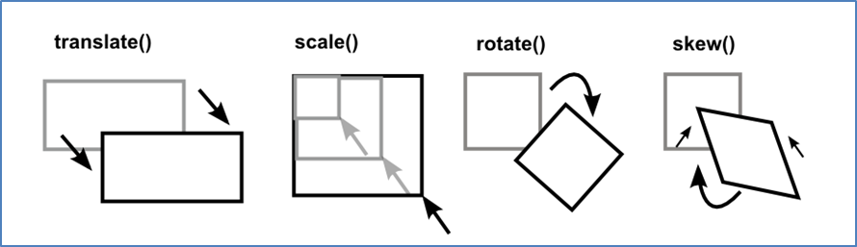
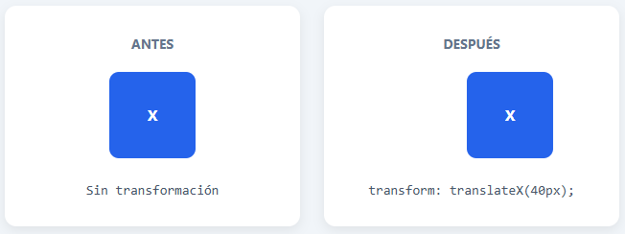
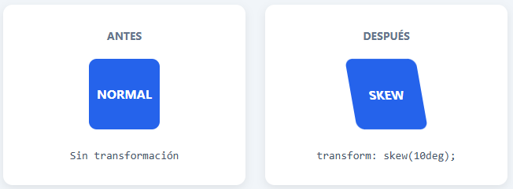
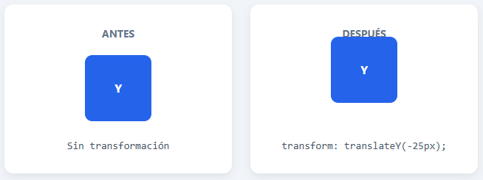
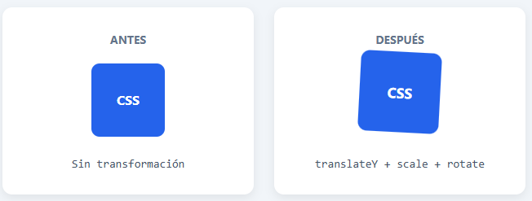
Transformaciones2D : ejemplos

Slide 8
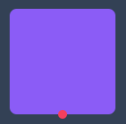

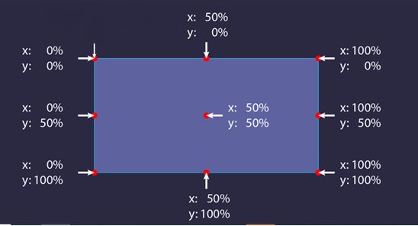
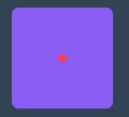

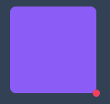
Transformaciones2D: punto de anclaje
    Define el punto respecto al cual se calcula la transformación (centro, esquinas o coordenadas personalizadas).
.tarjeta {
transform-origin: bottom center;
transition: transform 0.4s;
}
.tarjeta:hover {
transform: rotate(15deg);
}
transform-origin: center; top left; 100% 100%;

Slide 9
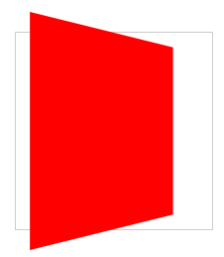
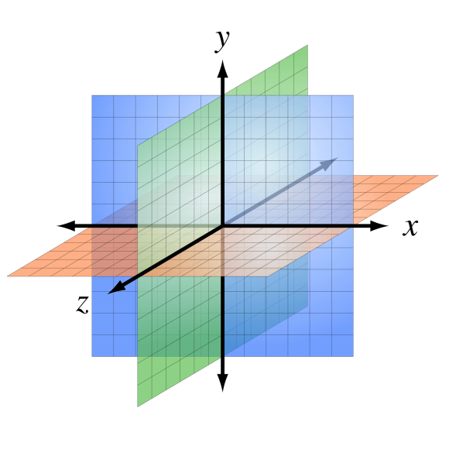
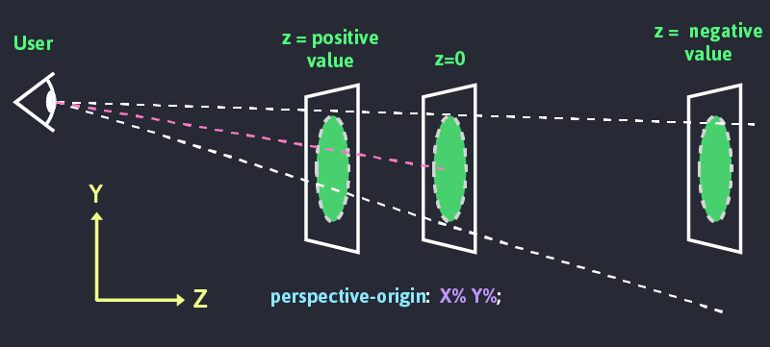
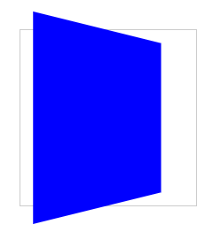
Transformaciones3D
    Para activar el espacio 3D, un elemento necesita perspectiva. 2 opciones:
    a) Utilizar perspectiva con tranform
    b) Utilizar propiedad perpective:
.panel-red {transform: perspective(400px) rotateY(45deg); }
.scene-blue {perspective: 400px; }
.panel-blue { transform: rotateY(45deg); }
https://3dtransforms.desandro.com/perspective

Slide 10
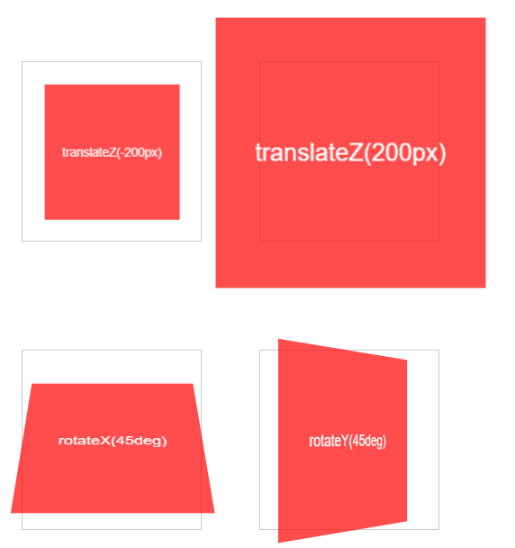
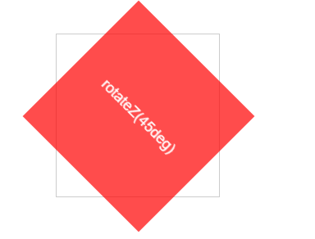
Transformaciones3D: funciones
FUNCIÓN | QUÉ HACE
rotateX( angle ) rotateY( angle ) rotateZ( angle ) | Rota el elemento una distancia de x horizontalmente. Rota el elemento una distancia de y verticalmente. Rota el elemento una distancia de z en el eje de profundidad.
translateX(x) translateY(y) translateZ(z) | Traslada el elemento una distancia de x horizontalmente. Traslada el elemento una distancia de y verticalmente. Traslada el elemento una distancia de z en el eje de profundidad.
scaleX(fx) scaleY(fy) scaleZ(fz) | Re-escala el elemento a un nuevo tamaño con factor fx horizontal. Re-escala el elemento a un nuevo tamaño con factor fy vertical. Re-escala el elemento a un nuevo tamaño con factor fz de profundidad.
translate3d( tx, ty, tz ) scale3d( sx, sy, sz ) rotate3d( rx, ry, rz, angle ) | Establece una translación 3D, donde aplica los parámetros a cada eje. Establece un escalado 3D, donde aplica los factores a cada eje. Establece una rotación 3D, donde aplica a cada eje el número de grados deg.
perspective(n) perspective-origin(x y) | Establece una perspectiva 3D Establece el origen de la perspectiva
transform-style | Indica qué hacen los hijos de un elemento en 3D: flat (no conserva 3D)|preserve-3d;

Slide 11
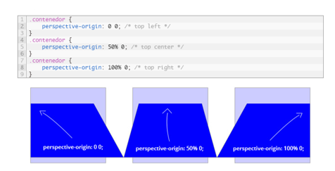
Transformaciones3D: perspective-origin

Slide 12
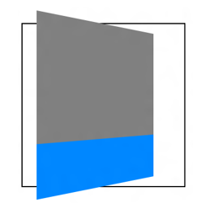
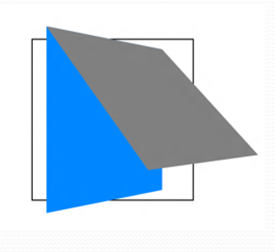
Transformaciones3D: transform-style
div{
width: 200px;
height: 200px;
}
.container{
border: 1px solid #000000;
perspective: 500px;
margin-top: 50px;
}
.blue{
transform: rotateY(45deg);
background-color: #0087FF;
transform-style: flat;
}
.gray{
transform-origin: top left;
transform: rotateX(45deg);
background-color: #808080;
}
<div class="container">
<div class="blue">
<div class="gray"></div>
</div>
</div>
div{
width: 200px;
height: 200px;
}
.container{
border: 1px solid #000000;
perspective: 500px;
margin-top: 50px;
}
.blue{
transform: rotateY(45deg);
background-color: #0087FF;
transform-style: preserve-3d;
}
.gray{
transform-origin: top left;
transform: rotateX(45deg);
background-color: #808080;
}
<div class="container">
<div class="blue">
<div class="gray"></div>
</div>
</div>

Slide 13
Transiciones
    Las transiciones permiten suavizar el cambio entre dos estados
    Para declarar una transición tenemos las siguientes propiedades:
    transition-property: determina las propiedades a las que va afectar la transición, cuando dichas propiedades cambien de valor.
    transition-duration: el tiempo empleado en la transición.
    transition-timing-function: cómo se desarrolla la transición en el tiempo.
    transition-delay: retraso en iniciarse la transición.
transition-property: all;
transition-duration: 0.5s;
transition-timing-function: ease;
transition-delay: 0s;
transition-property: opacity left top;
transition-duration: 0.5s 0.8s 0.1s;
transition-timing-function: ease linear ease;
transition-delay: 0s 0s 1s;
cualquier modificación del valor de cualquier propiedad
a nivel individual para cada propiedad

Slide 14
Transiciones: curvas de tiempo
/* Forma abreviada recomendada */
.elemento { transition: transform 0.3s ease; }
/* Funciones de temporización */
transition-timing-function: linear;
transition-timing-function: ease;
transition-timing-function: ease-in;
transition-timing-function: ease-out;
transition-timing-function: ease-in-out;
transition-timing-function: cubic-bezier(0.68, -0.55, 0.27, 1.55);}
    Linear: mantiene la misma velocidad de principio a fin.
    Ease: comienzo lento, luego rápido y termina lento.
    Ease-in: comienza lento, y después mantiene velocidad.
    Ease-out: mantiene velocidad con un final lento.
    Ease-in-out: comienzo y fin lentos, muy similar a ease sólo que este último empieza más rápido de lo que termina.
    Cubic-bezier (rebote): Configurar la curva de velocidad a nuestro gusto utilizando la función cúbica de Bezier. Acepta cuatro valores entre 0 y 1.

Slide 15
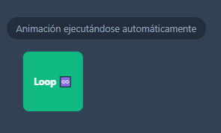
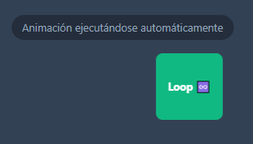
Animaciones vs Transiciones
    Las transiciones requieren un cambio de estado (ej: hover).
    Las animaciones se pueden ejecutar automáticamente en bucle y definir secuencias complejas de estados con @keyframes.
/* Animación continua sin necesidad de hover */
@keyframes mover {
  from {
  transform: translateX(-80px);
  } to {
  transform: translateX(80px);
  }
}
.elemento {
  animation: mover 2.5s infinite alternate ease-in-out;
}

Slide 16
Animaciones
    Fotogramas claves: inicio y final
    Las intermedias se añadirán según cuántas tenemos o según el tiempo en el que queremos que ocurran:
    Tantos por ciento % y la transformación a aplicar.
    from { posición inicial} to {posición final}
@keyframes nombre_fotograma_clave {
0% {
left: 100px;
}40% {
left: 150px;
}60% {
left: 75px;
}100% {
left: 100px;
}
}
    4 fotogramas clave
    El porcentaje es el momento de la animación en el que va a producirse ese fotograma
    En este caso definen distintas posiciones para un elemento.

Slide 17
Animaciones
    @keyframes → define QUÉ ocurre
    Animation → define CÓMO y CUÁNDO ocurre.
con from / to
@keyframes mover {
  from {
  transform: translateX(0);
  }
  to {
  transform: translateX(200px);
  }
}
.caja {
animation: mover 2s ease-in-out;
}
@keyframes aparecer {
  from { opacity: 0; }
  to { opacity: 1; }
}
con porcentajes
@keyframes mover {
  0% {
  transform: translateX(0);
  }
  50% {
  transform: translateX(200px);
  }
  100% {
  transform: translateX(0);
  }
}

Slide 18
Animaciones: propiedades
    animation-name: el nombre del fotograma clave.
    animation-duration: la duración de la animación.
    animation-iteration-count: las veces que se repite.
    animation-timing-function: se aplica entre los fotogramas clave, no sobre toda la animación y describe como progresa la animación a lo largo de un ciclo.
    animation-direction: establece la dirección de la animación. Puede tomar cuatro valores: normal, reverse, alternate y alternate-reverse. Por defecto se aplica el valor normal. Reverse, invierte la dirección de la animación, mostrando los fotogramas en la dirección opuesta a como han sido declarados. El valor alternate mezcla los ciclos de animación, reproduciendo los que tienen un índice impar en dirección normal y el resto en dirección opuesta. El valor alternate-reverse hace lo mismo que alternate, pero al revés.
    animation-delay: propiedad que nos indica el momento en el que comenzará la animación. Si el valor es 0 se ejecuta en cuanto se carga la página.
    animation: esta propiedad combina las anteriores de una forma resumida.
    animation-play-state: determina si una animación está en ejecución o en pausa. Sus valores son paused y running.
https://www.w3schools.com/cssref/tryit.asp?filename=trycss3_animation-fill-mode3

